Slide 1

Bài 05. MỘT SỐ THƯ VIỆN MÃ NGUỒN MỞ QUAN TRỌNG TRONG KHOA HỌC DỮ LIỆU
MÃ NGUỒN MỞ TRONG KHOA HỌC DỮ LIỆU
ThS. Lê Nhật Tùng

Slide 2
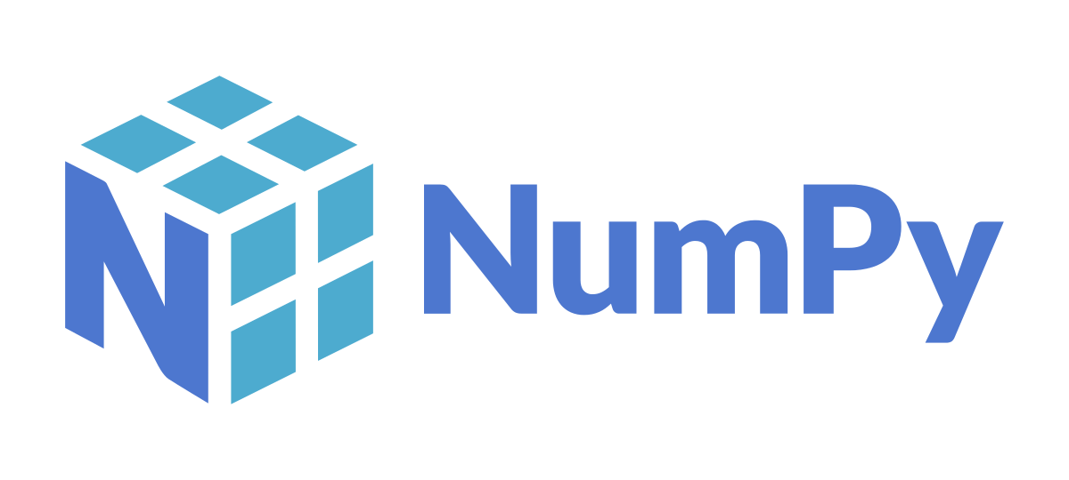
1. NumPy
NumPy (Numerical Python) là một thư viện mã nguồn mở cho Python, cung cấp các công cụ mạnh mẽ để xử lý các mảng đa chiều (ndarray) và thực hiện các phép toán số học tốc độ cao.
Chức năng chính:
Hỗ trợ mảng n-dimensional (ndarray).
Cung cấp các hàm toán học như:
Phép tính mảng: cộng, trừ, nhân, chia.
Đại số tuyến tính: ma trận, ma trận nghịch đảo, định thức.
Thống kê: giá trị trung bình, phương sai, độ lệch chuẩn.
Tích hợp với C, C++ và Fortran để tăng tốc xử lý.
Lợi ích:
Tốc độ xử lý nhanh hơn so với danh sách (list) của Python.
Hiệu quả trong việc thao tác và phân tích dữ liệu số lượng lớn.
Nền tảng cho các thư viện khoa học dữ liệu khác như Pandas, SciPy, Scikit-learn.
Ứng dụng: Phân tích dữ liệu khoa học, học máy, mô phỏng, và xử lý tín hiệu.

Slide 3
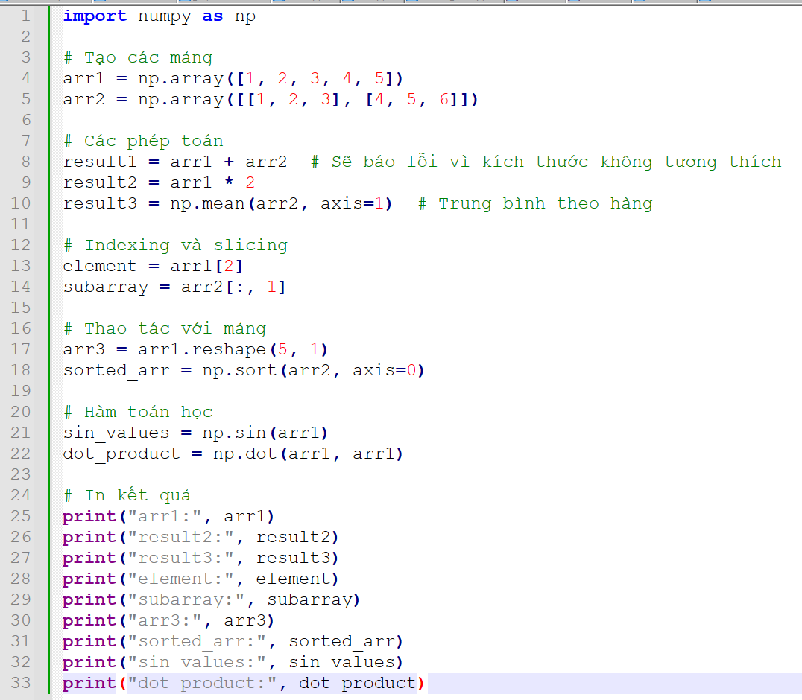

Slide 4

2. Pandas
Pandas là một thư viện mã nguồn mở cho Python, cung cấp các công cụ mạnh mẽ để thao tác và phân tích dữ liệu có cấu trúc và bán cấu trúc. Đặc biệt hiệu quả cho dữ liệu dạng bảng và chuỗi thời gian.
Chức năng chính:
DataFrame: Cấu trúc dữ liệu 2D giống bảng tính, với các cột có thể có kiểu dữ liệu khác nhau.
Series: Cấu trúc dữ liệu 1D tương tự như danh sách (list) hoặc mảng (array).
Xử lý dữ liệu bị thiếu, ghép, hợp nhất, và nhóm dữ liệu.
Dễ dàng nhập/xuất dữ liệu từ/đến nhiều định dạng: CSV, Excel, SQL, JSON.
Lợi ích:
Xử lý dữ liệu lớn nhanh chóng và hiệu quả.
Các hàm tích hợp giúp dễ dàng thao tác, sắp xếp, lọc, và nhóm dữ liệu.
Khả năng kết hợp với NumPy, Matplotlib để tạo ra các pipeline phân tích dữ liệu mạnh mẽ.
Ứng dụng:
Thao tác và phân tích dữ liệu trong các dự án khoa học dữ liệu.
Chuẩn bị và tiền xử lý dữ liệu cho học máy, phân tích tài chính, và các dự án thống kê.

Slide 5
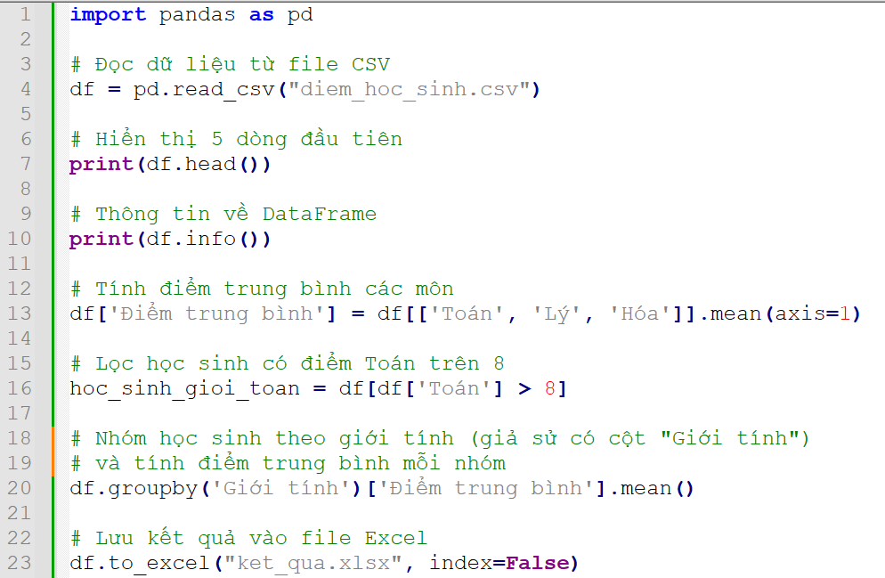

Slide 6

3. Matplotlib
Matplotlib là thư viện mã nguồn mở cho Python, cung cấp các công cụ mạnh mẽ để tạo các biểu đồ và hình ảnh trực quan. Đây là một trong những thư viện phổ biến nhất để trực quan hóa dữ liệu trong khoa học dữ liệu.
Chức năng chính:
Hỗ trợ nhiều loại biểu đồ:
Biểu đồ đường, biểu đồ cột, biểu đồ phân tán, biểu đồ tròn, biểu đồ hộp.
Tùy chỉnh các thuộc tính biểu đồ: tiêu đề, nhãn trục, màu sắc, lưới, chú thích.
Khả năng tích hợp với NumPy và Pandas để trực quan hóa dữ liệu trực tiếp.
Hỗ trợ vẽ biểu đồ 2D tĩnh và có thể tạo biểu đồ tương tác thông qua các công cụ mở rộng.
Lợi ích:
Dễ sử dụng và tùy chỉnh, phù hợp cho cả người mới và chuyên gia.
Cung cấp các công cụ mạnh mẽ cho báo cáo trực quan và phân tích dữ liệu.
Là nền tảng cho nhiều thư viện trực quan hóa khác như Seaborn.
Ứng dụng:
Tạo biểu đồ trong các báo cáo khoa học, phân tích tài chính.
Trực quan hóa dữ liệu trong học máy, mô hình thống kê và chuỗi thời gian.

Slide 7
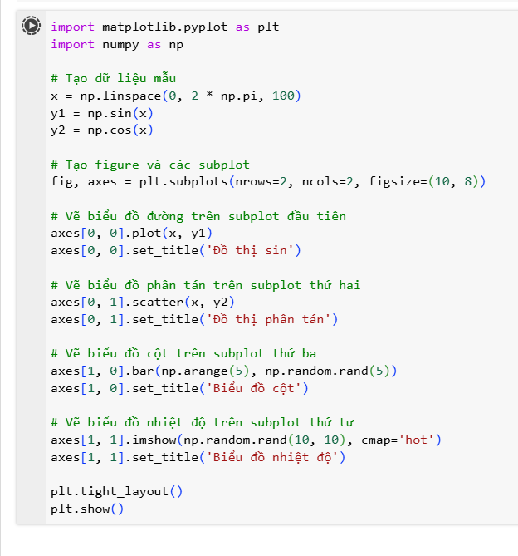
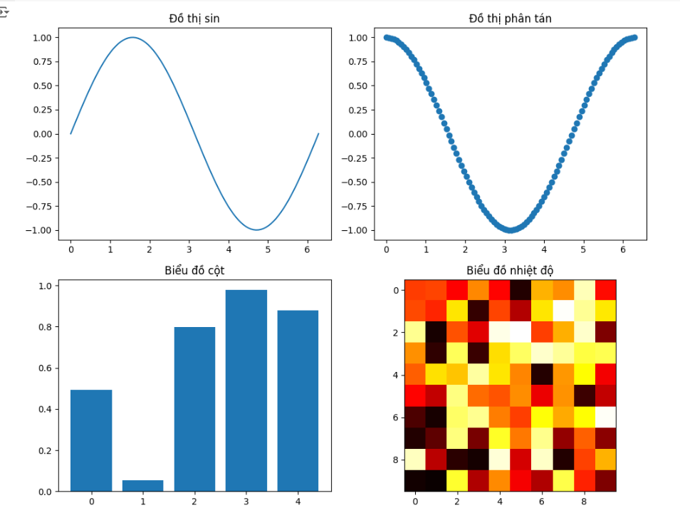

Slide 8

4. Seaborn
Seaborn là một thư viện mã nguồn mở xây dựng trên Matplotlib, được thiết kế để tạo ra các biểu đồ trực quan phức tạp và đẹp mắt một cách dễ dàng. Seaborn cung cấp các công cụ trực quan hóa dữ liệu theo thống kê và các mối quan hệ giữa các biến.
Lợi ích:
Giao diện thân thiện và dễ sử dụng để trực quan hóa dữ liệu phức tạp.
Được tối ưu hóa để làm việc với các dữ liệu có cấu trúc như bảng (DataFrame).
Tạo các biểu đồ với định dạng đẹp mắt và chuyên nghiệp mà không cần tùy chỉnh nhiều.
Chức năng chính:
Cung cấp các kiểu biểu đồ nâng cao:
Biểu đồ phân phối (distplot), biểu đồ hồi quy (regplot), biểu đồ hộp (boxplot), biểu đồ điểm (pointplot).
Hỗ trợ tự động định dạng biểu đồ với phong cách trực quan hiện đại và thẩm mỹ.
Dễ dàng tích hợp với Pandas để vẽ biểu đồ từ DataFrame.
Hỗ trợ hiển thị mối quan hệ giữa nhiều biến và trực quan hóa ma trận tương quan.
Ứng dụng:
Phân tích dữ liệu thống kê, trực quan hóa mối quan hệ giữa các biến.
Được sử dụng rộng rãi trong khoa học dữ liệu, tài chính, và học máy để tạo ra các biểu đồ phân tích đẹp và dễ hiểu.

Slide 9
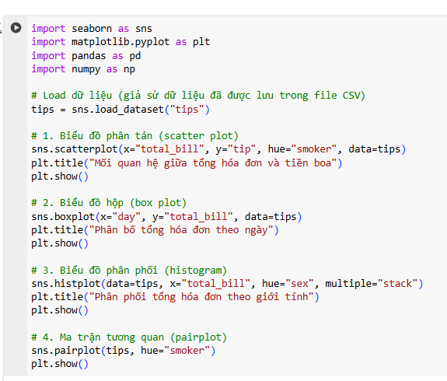
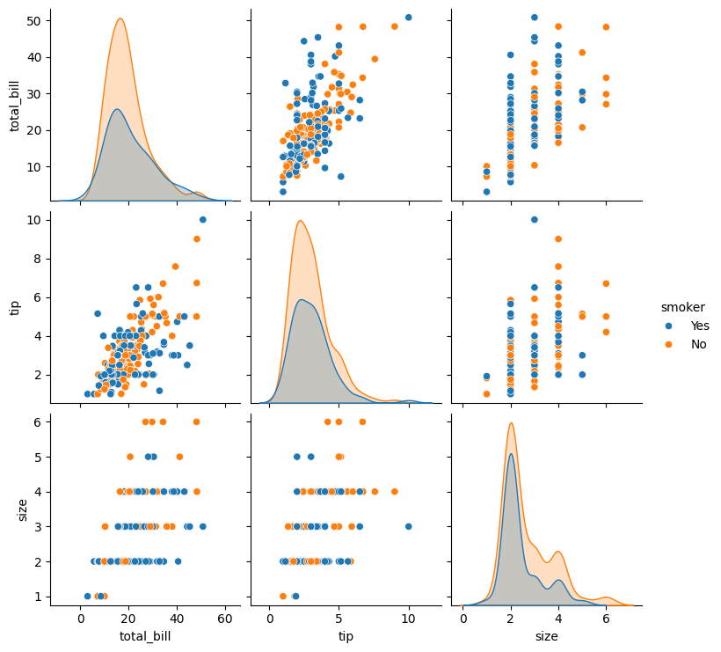

Slide 10

5. SciPy
SciPy là thư viện mã nguồn mở cho Python, được xây dựng trên nền tảng NumPy, cung cấp các công cụ và thuật toán cho tính toán khoa học và kỹ thuật phức tạp, bao gồm tối ưu hóa, tích phân, nội suy và xử lý tín hiệu.
Chức năng chính:
Tối ưu hóa: Các thuật toán tối ưu phi tuyến và tối ưu ràng buộc.
Tích phân: Các hàm tính tích phân, vi phân, và giải phương trình vi phân.
Xử lý tín hiệu: Các công cụ lọc, biến đổi Fourier, và phân tích tín hiệu.
Đại số tuyến tính: Các phép toán ma trận, phân tích ma trận, phân tích đặc trưng.
Thống kê: Các hàm phân phối xác suất, kiểm định giả thuyết, hồi quy thống kê.
Lợi ích:
Cung cấp các công cụ tính toán tiên tiến cho các bài toán khoa học, kỹ thuật và thống kê.
Được tối ưu hóa để xử lý hiệu quả các bài toán phức tạp và dữ liệu lớn.
Ứng dụng:
Giải quyết các bài toán tối ưu hóa và mô phỏng trong khoa học và kỹ thuật.
Phân tích và xử lý tín hiệu, hình ảnh.
Phân tích dữ liệu thống kê, kiểm định giả thuyết và phân tích số liệu thực nghiệm.

Slide 11
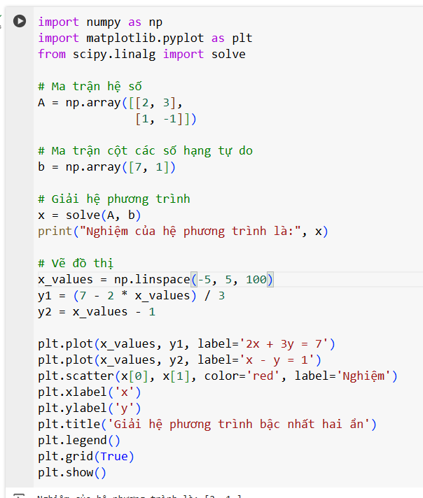
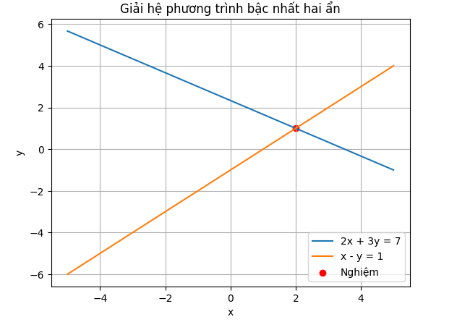

Slide 12

6. Scikit-learn
Scikit-learn là một thư viện mã nguồn mở mạnh mẽ cho Python, cung cấp các công cụ và thuật toán phổ biến cho học máy (machine learning). Nó hỗ trợ cả các thuật toán học giám sát (supervised) và không giám sát (unsupervised).
Chức năng chính:
Thuật toán phân loại: Hỗ trợ các thuật toán như KNN, SVM, Naive Bayes, Decision Trees.
Thuật toán hồi quy: Hồi quy tuyến tính, hồi quy logistic.
Thuật toán cụm: K-means, Hierarchical Clustering, DBSCAN.
Giảm kích thước: Principal Component Analysis (PCA), t-SNE.
Đánh giá mô hình: Cross-validation, confusion matrix, precision, recall.
Lợi ích:
Dễ sử dụng và thân thiện với người mới bắt đầu.
Cung cấp nhiều công cụ tiện ích như chuẩn hóa dữ liệu, chia tách dữ liệu (train-test split).
Tích hợp tốt với các thư viện như NumPy và Pandas để xây dựng pipeline học máy toàn diện.
Được tối ưu hóa để xử lý hiệu quả các thuật toán phức tạp với tốc độ nhanh.
Ứng dụng:
Phân loại và hồi quy trong học máy: dự đoán, phân loại hình ảnh, phân tích văn bản.
Phân tích cụm và giảm kích thước dữ liệu để khám phá các mẫu ẩn trong dữ liệu lớn.
Đánh giá và tối ưu hóa mô hình học máy để cải thiện độ chính xác và hiệu suất.

Slide 13
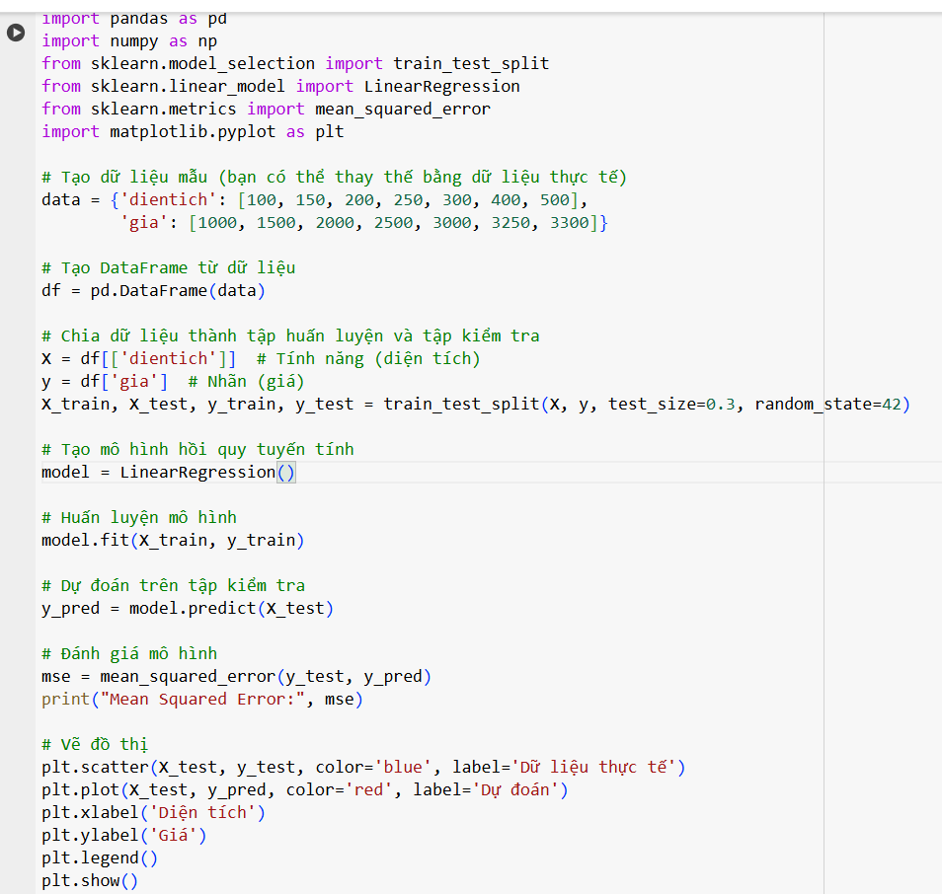
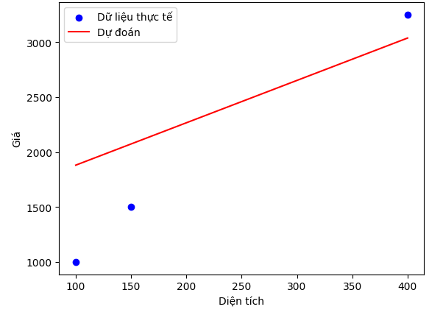

Slide 14

7. TensorFlow
TensorFlow là một thư viện mã nguồn mở mạnh mẽ được phát triển bởi Google, hỗ trợ xây dựng và huấn luyện các mô hình học sâu (deep learning) và học máy (machine learning) trên nhiều quy mô khác nhau, từ máy tính cá nhân đến các hệ thống phân tán.
Chức năng chính:
Mạng nơ-ron nhân tạo: Xây dựng và huấn luyện các mô hình học sâu phức tạp như CNN, RNN, và Transformer.
Hỗ trợ GPU/TPU: Tối ưu hóa tính toán trên các hệ thống phần cứng tăng tốc như GPU và TPU.
TensorFlow Lite: Triển khai mô hình trên các thiết bị di động và IoT.
TensorFlow Extended (TFX): Xây dựng pipeline cho toàn bộ quy trình học máy từ tiền xử lý đến triển khai.
TensorBoard: Công cụ trực quan hóa quá trình huấn luyện và đánh giá mô hình.
Ứng dụng:
Nhận diện hình ảnh, phân loại văn bản, xử lý ngôn ngữ tự nhiên (NLP), dịch máy.
Phân tích chuỗi thời gian, hệ thống đề xuất, xe tự hành và nhiều ứng dụng AI phức tạp khác.
Triển khai mô hình trên các thiết bị di động và nhúng nhờ TensorFlow Lite.

Slide 15
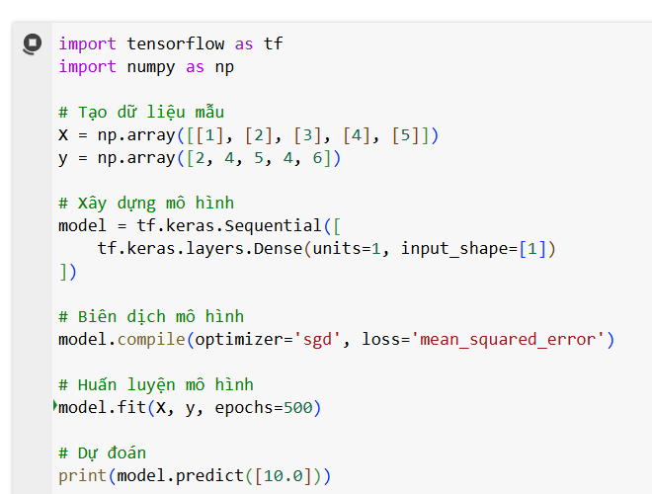

Slide 16
8. PyTorch

Slide 17
10. Keras

Slide 18
11. NLTK (Natural Language Toolkit)

Slide 19
12. Gensim

Slide 20
13. OpenCV

Slide 21
14. XGBoost

Slide 22
15. LightGBM

Slide 23
16. Statsmodels

